Slide 1
Особливості CSS 3
CSS 3 – модульный. Кожен модуль розробляється окремою групою наW3C.
http://www.w3.org/TR/#tr_CSS
У процесі розробки його специфікації для певного модуля є так звані стани - module’s status

Slide 2
Процес роботи консорціуму W3C
Working Draft - документ опублікований та готовий до рецензування серед творців браузерів, робочих груп.
LastCall - розгляд документа майже закінчено і він готовий для переходу на наступний рівень
Candidate Recommendation - у W3C визнали документ осмисленим, рецензентам не вдалося знайти в ньому істотних похибок, і всі технічні вимоги в ньому дотримані, виробники можуть реалізовувати модуль у своїх браузерах.
Proposed Recommendation - модуль реалізований не менш ніж у 2-х браузерах та проблем не виявлено. Документ посилається на схвалення W3C Advisory Committee (Консультативний комітет W3C) Якщо комітет схвалив модуль – перехід на наступний рівень
Recommendation

Slide 3






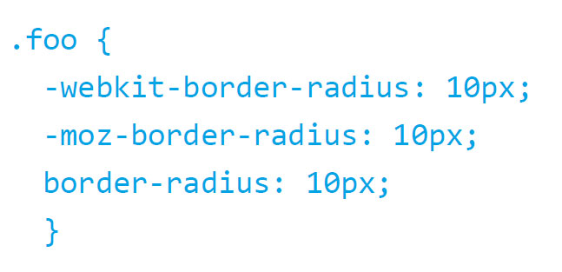
Приставки до властивостей CSS для браузерів( vendor prefix )
 | -webkit-
 | -moz-
 | -ms-
При застосуванні приставок спочатку перераховуються властивості з приставками, а потім властивість без приставки, наприклад

Slide 4
Multi - columns
columns.html
http://www.w3.org/TR/css3-multicol
http://caniuse.com/#feat=multicolumn
column-count: auto | <integer>
auto – браузер сам розраховує кількість колонок залежно
від заданої їх ширини
Між колонками браузер додає 1em
Например
p {
column-count:3;
}
multi-columns/column-count.html
Якщо встановлено лише column-count, то браузер зберігає кількість колонок при зміні області перегляду.

Slide 5
column-width: auto | ширина_колонок
Например
p {
column-width:100px;
}
Реальну ширину та кількість колонок браузер розраховує залежно від ширини батька. А вказану він сприймає як мінімальну ширину.
multi-columns/column-width.html
Якщо встановлено лише column-width то браузер формує кількість колонок залежно від доступної йому ширини.

Slide 6
Сокращенная запись
E {
columns: column-width column-count;
}
Тобто відразу вказується обидві величини.
Це найкращий варіант.
multi-columns/column-width-count.html
Якщо задані одночасно column-count і column-width, то браузер формує кількість колонок залежно від доступної йому ширини при цьому вважаючи
column-count -> як максимальна кількість колонок
column-width -> як мінімальну ширину кожної колонки

Slide 7
columns.html
column-gap: відстань_між_колонками
Наприклад
p {
column-gap:30px;
}
E {
column-rule-width: length;
column-rule-style: border-style;
column-rule-color: color ;
}
E {
column-rule: length border-style color ;
}
Наприклад
p {
column-rule: 1em double silver;
}

Slide 8
Colors CSS 3
#ff00ff;
rgb(255, 0, 0);
rgba(255, 0, 0, 0.5);
hsl(160, 40%, 60%);
hsla(160, 40%, 60%, 0.4);

Slide 9
HSL (Hue, Saturation, Lightness )
index.html
.foo {
background-color: hsla(190, 30%, 94%, 1);
}
Hue оттенок | Это по сути цветовой круг от 0º до 360º
Saturation насыщенность | 0% - grayscale 100% - full color
Lightness яркость | 0% - black 100% - white
Генератор HSLA http://hslpicker.com

Slide 10
Background
background-color: color;
background-image: url(img);
background-repeat: repeat-style;
background-position: position;
background-attachment: attach;
background-size: size;
background-clip: clip;
background-origin: origin;
background: color url() position/size repeat-style
attach origin clip;
background: red url(im.png) 0 0 / auto auto no-repeat
scroll padding-box padding-box;

Slide 11
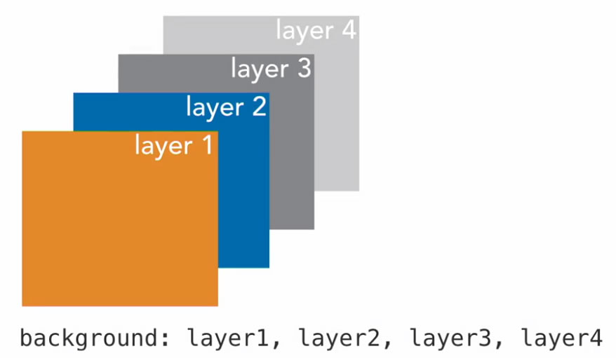
Multiple Background

Slide 12
backgrounds.html
E { background-image: value, value; }
h2 {
background-image: url('bunny.png'), url('landscape.jpg');
background-position: 95% 85%, 50% 50%;
background-repeat: no-repeat;
}
Якщо ми застосовуємо кілька шарів для background, то вони розташовуються по осі Z в реверсієвому порядку, тобто вгорі буде зображення, яке вказано в першому коді
(Наступний слайд)

Slide 13
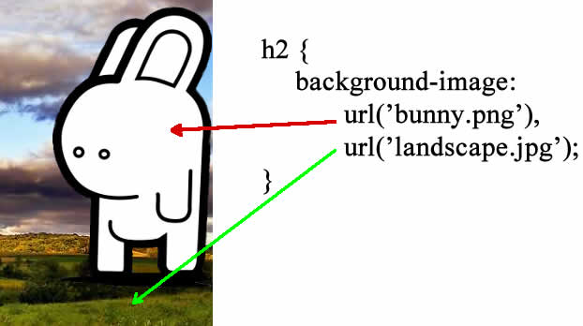

Slide 14
Background
backgrounds.html
h2 {
background-image: url('bunny.png'), url('landscape.jpg');
background-repeat: repeat-x, no-repeat;
background-position: 95% 85%, 50% 50%;
}
Якщо нам треба вказати властивість background-repeat для кожного зображення окремо, то ці властивості вказуємо через кому.
Аналогічно можна вказати властивість background-position
Якщо вказати властивість background-repeat без перерахування, воно буде застосовне до всіх шарів зображення, тобто
h2 {
background-image: url('bunny.png'),url('landscape.jpg');
background-repeat: no-repeat;
}

Slide 15
Background
backgrounds.html
Властивості можна записувати у скороченій формі для кожного зображення окремо, перераховуючи їх через кому.
h2 {
background:
url(img/bunny.jpg) no-repeat 95% 85%,
url(img/landscape.jpg) repeat-x 50% 50%;
}

Slide 16
Background
backgrounds.html
E{ background-size: value; }
value може задаватися в px, %
1. Двома числами background-size: width height;
2. Одним числом – тоді це width, а height = auto яка
обчислюється пропорційно до ширини.
3. Одним ключовим словом auto - вихідний розмір
зображення.
h2 {
background:
url(img/bunny.jpg) no-repeat 95% 85%,
url(img/bunny.jpg) no-repeat 95% 85%,
url(img/landscape.jpg) no-repeat 50% 50%;
background-size: auto, 20px 100px, 50%;
}

Slide 17
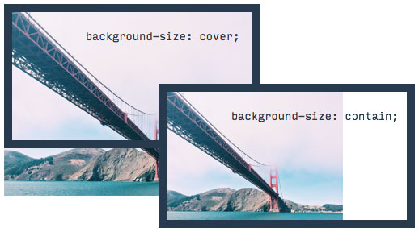
E{ background-size: contain; }
Изображення масштабується до максимально можливого розміру, що не перевищує висоти або ширини контейнера
backgrounds.html
E{ background-size: cover; }
Зображення масштабується до більшого значення висоти або ширини контейнера.

Slide 18

Background
backgrounds.html
E{ background-clip: keyword; }
Визначає, якою частиною box-моделі обмежений фон
За замовчуванням використовується padding-box
keyword
content-box | padding-box | border-box

Slide 19
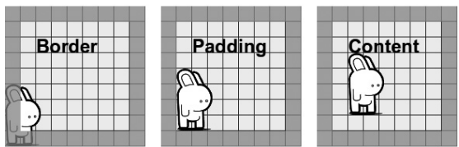
Background
backgrounds.html
E{ background-origin: keyword; }
Визначає область позиціонування фонового малюнка.
Ця властивість не застосовується, коли значення
background-attachment задано як fixed
keyword
padding-box - фон позиціонується щодо краю
елемента з урахуванням ширини border
border-box - фон позиціонується щодо кордону,
при цьому лінія кордону може перекривати
зображення
content-box - фон позиціонується щодо
вмісту елемента

Slide 20
rgba ()
border.html
rgba ( 0, 0, 0, 0.5 );
R
G
B
opacity
.foo {
-moz-box-shadow :10px 10px 30px rgba (255, 0, 0, 0.8);
box-shadow : 3px 3px 10px rgba(255, 0, 0, 0.8);
}

Slide 21
box-shadow
border.html
box-shadow: none | <shadow> [,<shadow>]*
де shadow
inset? && [ <x> <y> <blur-radius>? <spread-radius>? <color>? ]
box-shadow : 3px 3px 10px [5px] black;
X
Y
blur
spread
color
inset - за замовчуванням не заданий і тінь буде зовні елемента При наявності inset, тінь падатиме всередині блоку і створить ефект вдавленості.
spread – може приймати негативні значення при цьому тінь зменшуватиметься у розмірах

Slide 22
text-shadow
border.html
text-shadow: none | [<shadow>,]* <shadow>
где shadow
1-й вариант
color>? <offset-x> <offset-y> <blur-radius>?
2-й вариант
<offset-x> <offset-y> <blur-radius>? <color>?
text-shadow : 3px 3px 10px black;
X
Y
blur
color
.box{ text-shadow: 1px 1px 3px #777; }
.box{ text-shadow: rgba(0,0,0, .4); 0 0 5px }

Slide 23
Свойство text-shadow може дозволяє додавати до текстового вузла кілька тіней, вказавши додаткові значення через кому:
Е {
text-shadow: value, value value;
}
.box{
font:100px arial;
color:#333;
text-align:center;
background:#565656;
text-shadow: 0 1px 0 #777,
0 -1px 0 #000;
}

Slide 24
text-stroke
border.html
Обведення букв за контуром(пока погано підтримується)
http://caniuse.com/#search=text-stroke
Е {
text-fill-color: цвет_заливки_букв;
text-stroke-color: цвет_контура;
text-stroke-width: толщина_контура;
}
Скорочений варіант
Е { text-stroke: width color; }
.box{
font-size:100px;
text-align:center;
color:white;
-webkit-text-fill-color: white;
-webkit-text-stroke: 3px #555;
}

Slide 25
resize
border.html
Призначений для роботи з елементами, розмір яких виходить за межі контейнера
resize : none | horizontal | vertical | both;
.box {
width:200px;
height:100px;
border:1px solid black;
overflow:hidden;
resize:both;
}

Slide 26
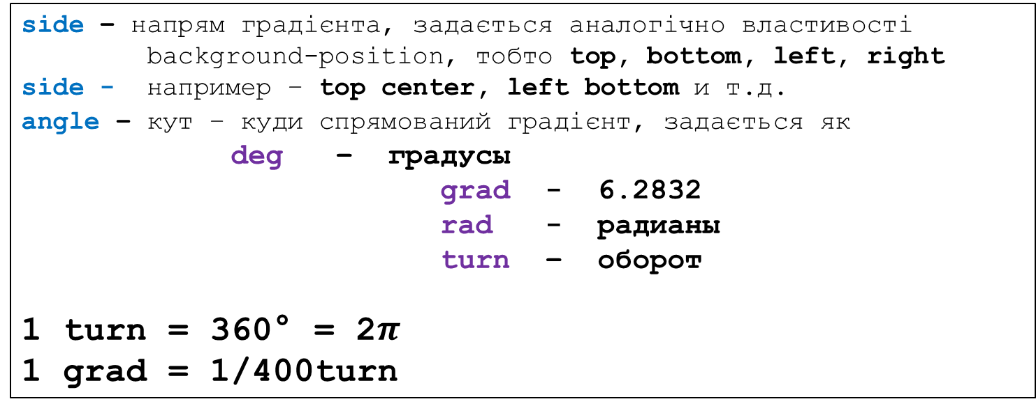
background: linear-gradient(
[to side(corner) || angle,]? color-stop [, color-stop]*
)
Обозначения
|| - або
* - те, що в дужках може повторюватися 0 або 1 раз
? - те, що в дужках може повторюватися 0 або багато разів
[] – то что в квадратных скобках может в записи не
присутствовать
side – напрям градієнта, задається аналогічно властивості
background-position, тобто top, bottom, left, right
side - например – top center, left bottom и т.д.
аngle – кут – куди спрямований градієнт, задається як deg – градусы
grad - 6.2832
rad - радианы
turn – оборот
1 turn = 360° = 2$π$
1 grad = 1/400turn

Slide 27
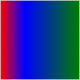
gradients.html
stop - color [ <percentage> | <length> ]
linear-gradient(to left, red, blue 30%, green)
Градієнт починається з правого боку, спрямований вліво
Градієнт починається з червоного кольору
Перехід у синій колір, максимум якого відстоятиме від лівого краю блоку на 30% від ширини цього блоку
Синій колір перетворюється на зелений.
Максимум зеленого кольору буде на правому краї блоку.

Slide 28
Приклади
background: linear-gradient(white, black)
background: linear-gradient(to bottom, yellow, blue)
background: linear-gradient(180deg, white, black)
background: linear-gradient(yellow, blue 20%, #0f0)
background: linear-gradient(
to top right, red, white, blue
)

Slide 29
Загальна форма записи radial-gradient
background : radial-gradient(
<shape> <size> at <position>
);
position – визначає центр градієнта, аналогічний
background-position
shape – форми радіального градієнта
circle (коло) – за замовчуванням
ellipse або (еліпс)
size - задає розташування градієнта щодо
сторін та кутів блоку.
closest-side - ближня сторона,
closest-corner - ближній кут,
farthest-side - дальня сторона,
farthest-corner - дальній кут
або просто задається в px

Slide 30
Варіант 1
[ at <position> ]
Де знаходиться центр градієнта? Це по суті
background-position або transform-origin.
radial-gradient(white, black);
radial-gradient(at 100px, white, black);
radial-gradient(at top right, aqua, darkblue);

Slide 31
Варіант 2
[ circle || <length> ] [ at <position> ]?
Якщо shape не вказано або для shape типу circle можна вказати
радіус градієнта - [ circle || <length> ]
radial-gradient(circle, white, black);
radial-gradient(100px, white, black);
radial-gradient(circle 50px, white, black);
radial-gradient(100px at 30px 50%, white, black);

Slide 32
Варіант 3
[ ellipse || [<length> | <percentage> ]{2}] [at <position> ]?
Можна вказати або ellipse або розмір фігури [ <length> | <percentage> ]{2} ]
Перша цифра представляє horizontal radius,
Друга цифра представляє vertical radius.
В обох випадках можна також вказати позицію центру фігури
radial-gradient(ellipse, white, black);
radial-gradient(ellipse at 30px 40px, white, black);
radial-gradient(100px 200px, white, black);
radial-gradient(100px 200px at bottom left, white, black);
radial-gradient(10% 30%, white, black);
radial-gradient(
100px 200px at bottom left, white, black
);

Slide 33
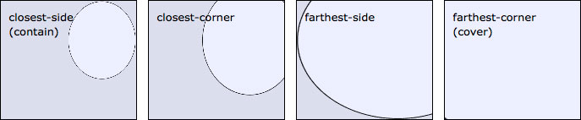
Загальна форма запису правила для радіального градієнта
size
closest-side | градієнт доходить до найближчої до його радіусу сторони поля
closest-corner | зупинка градієнта в найближчому від центру кута елемента
farthest-side | зупинка градієнта на далечині від центру елемента
farthest-corner | зупинка градієнта в найдальшому від центру кута елемента
files/gradients_sides.html

Slide 34
Варіант 4
[ [ circle | ellipse ] || <extent-keyword> ] [ at <position> ]?
radial-gradient(ellipse closest-side, white, black);
radial-gradient(
circle farthest-side at 100px 200px, white, black
);
radial-gradient(closest-corner at 100px, white, black);

Slide 35
transparent gradient
LABS/lab_2.html
body {
background: linear-gradient(
hsl(228,51%,32%), transparent)
}
Ми побачимо, що градієнт повторюється. Щоб зробити суцільний градієнт у всій висоті вікна браузера, потрібно написати правило
Завдання – додати до body фонове зображення img/bg.jpg

Slide 36
Повторення градіенту
background : repeating-linear-gradient(
<side-or-corner>,
<color-stop 1> <size>,
<color-stop 2> <size>,
...
);
side-or-corner – визначає напрям градієнта
наприклад to top, або 45deg
color-stop – кольори та їх розмір
.box {
width:400px;
height:200px;
background: repeating-linear-gradient(
red 20px,
blue 40px
);
}

Slide 37
.box {
...
background: repeating-linear-gradient(
red 0,
red 20px,
blue 20px,
blue 40px
);
}
.box {
...
background: repeating-linear-gradient(
to left
red 0,
red 20px,
blue 20px,
blue 40px
);
}

Slide 38
Повторювати можна також і радіальний градієнт
.box {
width: 400px;
height:400px;
background: repeating-radial-gradient(
circle at 0 0,
rgba(108,144, 188, .8),
rgba(75,113,150, .8) 100px
);
}
LABS/lab_3.html

